Slide 1


Denver 2nd
FAI and Type Test
2012 June 25, 26

Slide 2
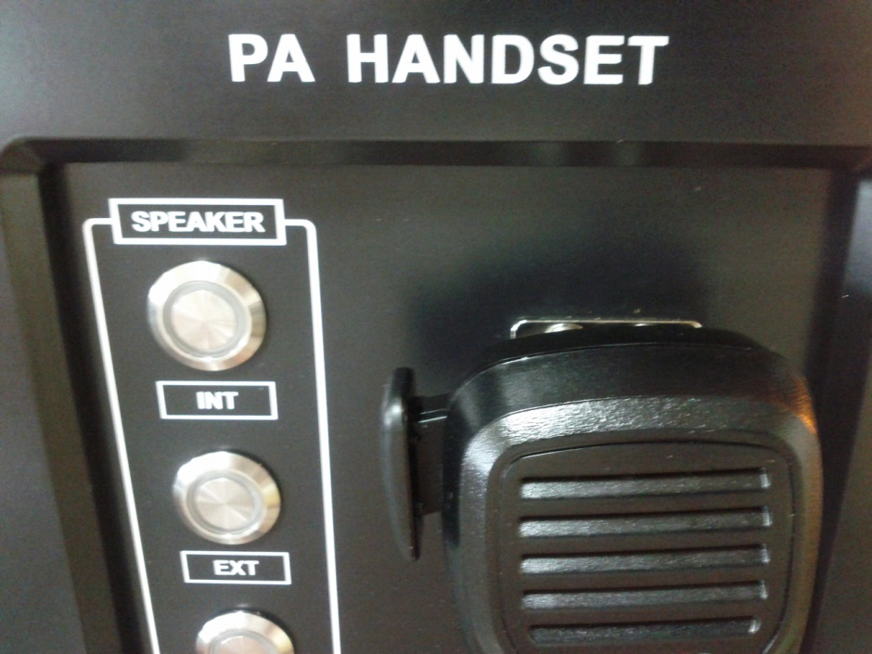
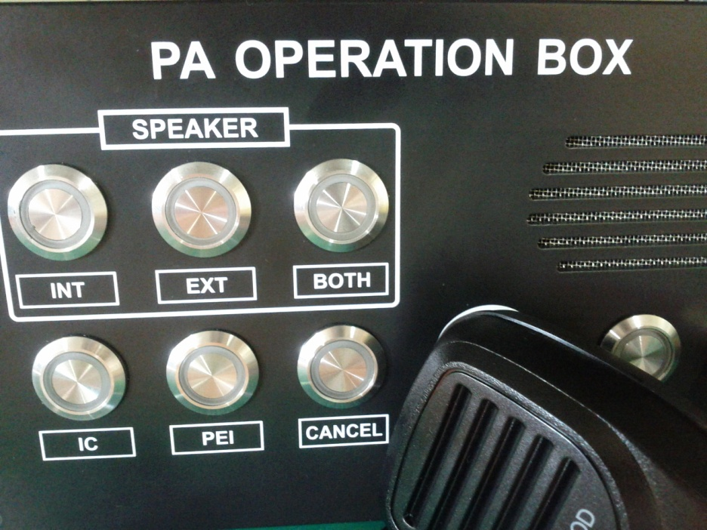
Main Unit Label 변경
DPO, DPH에서 Driver 삭제

Slide 3
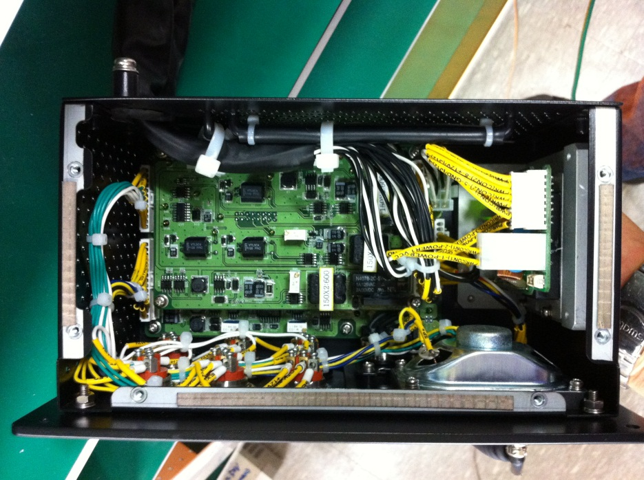
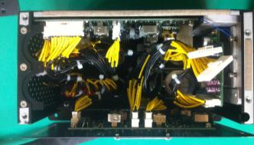
DPO 배선 수정.

Slide 4
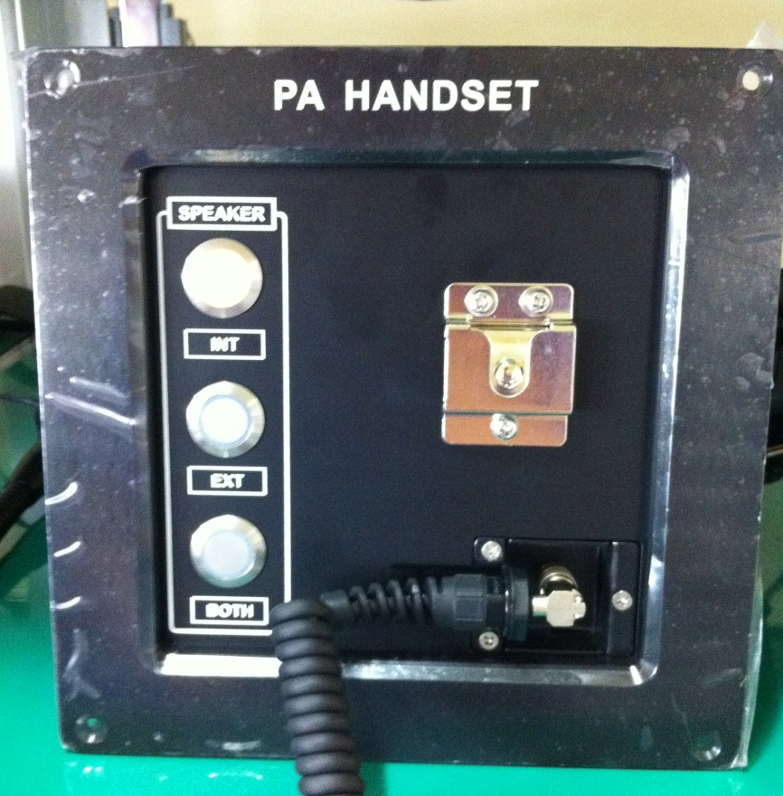
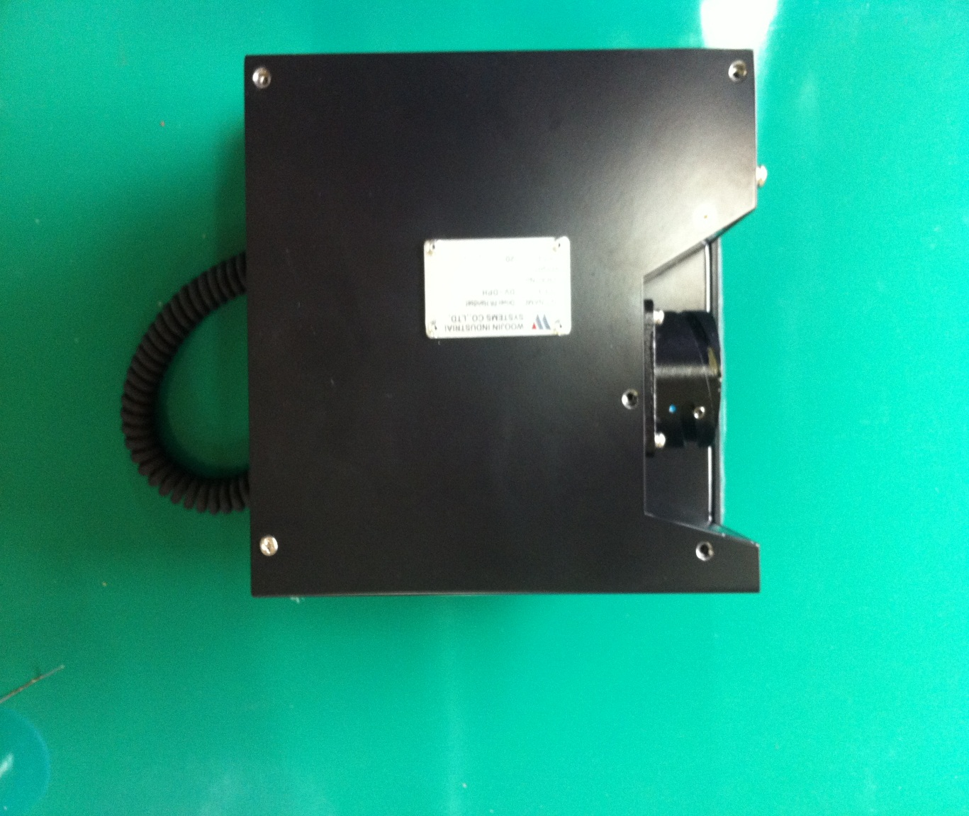
DPH 설계 변경.

Slide 5
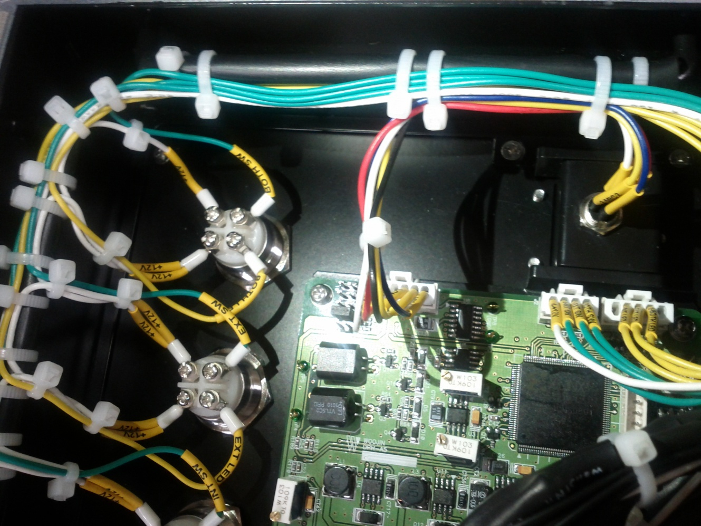
DPH에 와이어 서포트 추가

Slide 6
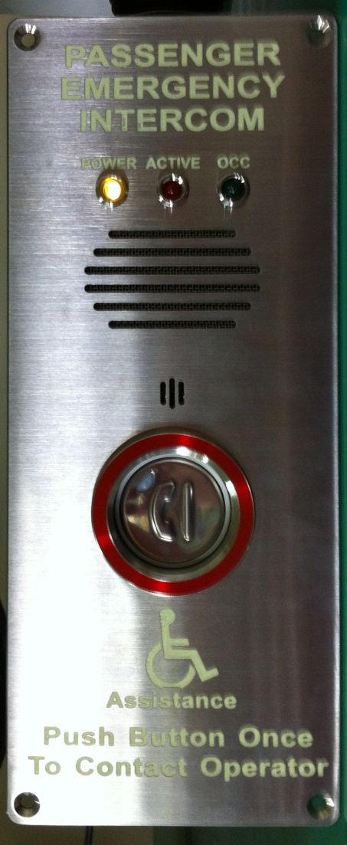
PEI 변경 내용.

Slide 7
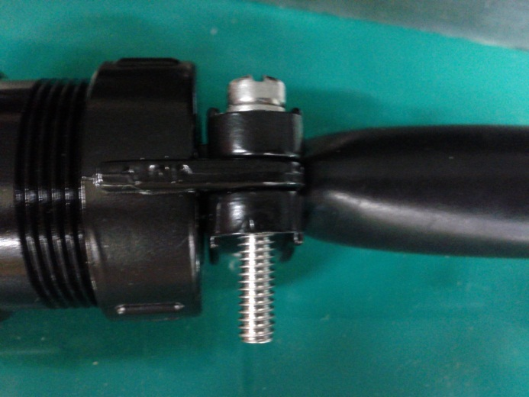
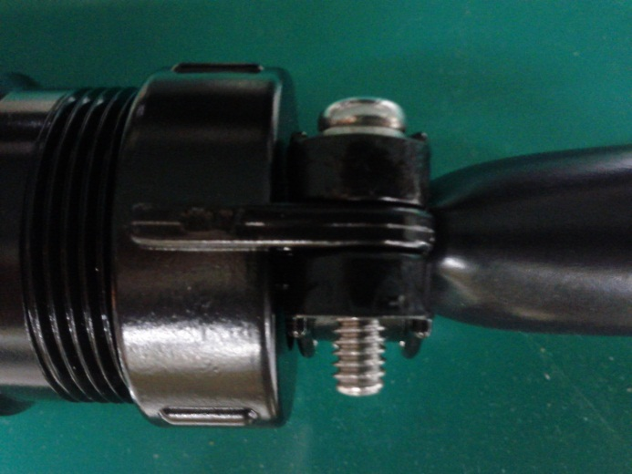
볼트 길이 변경 내용.

Slide 8
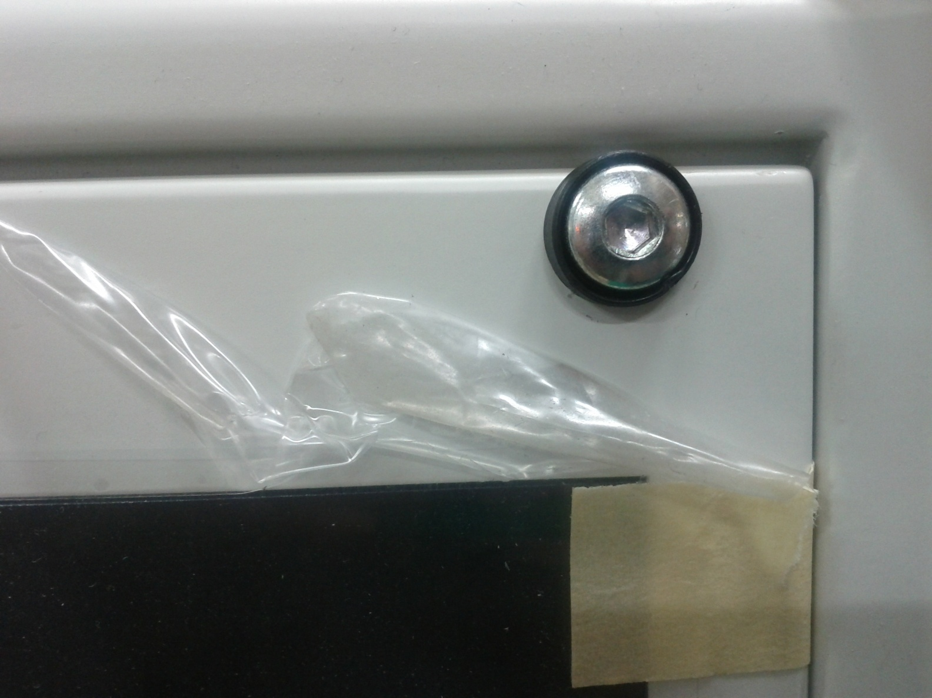
PID1 외부 스크류 육각으로 변경

Slide 9
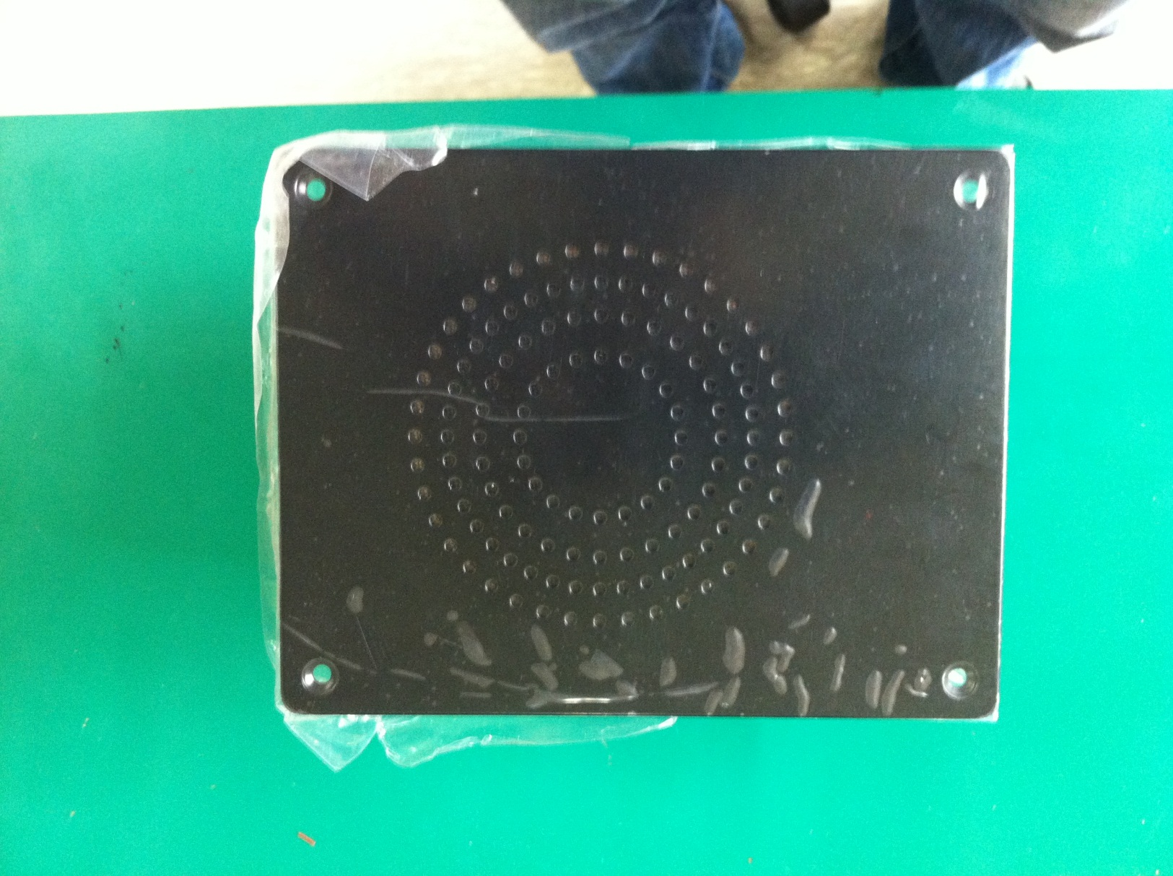
CSP 볼륨 조절 스위치 삭제.

Slide 10
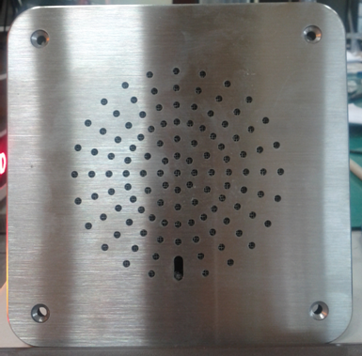
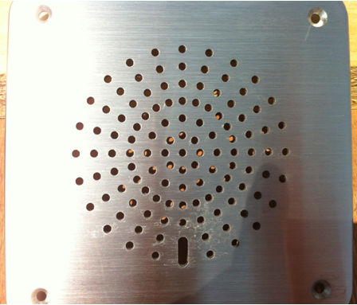
ESP 빗물 구멍 변경
Before
After

